Slide 1
Metode Poin Faktor
Salah satu metode yang ada dalam Permenaker no.1 tahun 2017 adalah Metode Poin Faktor. Dalam Permenaker 1 tahun 2017 berikut adalah langkah- langkah yang tertulis:
Tahapan Analisa Jabatan
Laksanakan aktivitas analisa jabatan dengan mengumpulkan informasi jabatan, menganalisanya, dan menuangkan hasil analisa dalam bentuk uraian jabatan. Hasil analisa jabatan yaitu uraian jabatan.
Tahapan Evaluasi Jabatan
Laksanakan aktivitas evaluasi jabatan untuk membobot atau menilai jabatan. Hasil evaluasi jabatan yaitu Daftar Jabatan dan Total Poin.
Tahapan evaluasi jabatan dengan metode poin faktor:
Membuat Tabel Poin Faktor (Tahap 1). Buat Tabel Poin Faktor yang terdiri atas:
  Faktor kompensasi (compensable factor) dan bobot atau poinnya;
  Turunan faktor kompensasi dan bobot atau poin yang bertingkat.
Melaksanakan evaluasi jabatan (Tahap 2).
Lakukan evaluasi terhadap setiap jabatan dengan cara:
  mendeskripsikan setiap pekerjaan/jabatan tersebut;
  menilai dan memberikan poin untuk masing-masing faktor kompensasi sesuai Tabel Poin Faktor;
  menjumlahkan poin faktor kompensasi setiap jabatan (total poin); dan
  menyusun daftar jabatan yang diurut berdasarkan total poinnya.
Tahapan Penentuan Struktur dan Skala Upah:
  Langkah 1: Tentukan batas atas bawah dari total poin terkecil dan batas atas bawah dari total poin terbesar.
  Langkah 2: Tentukan jumlah Golongan Jabatan berdasarkan interval total poin. (Jumlah interval = jumlah Golongan Jabatan).
  Langkah 3: Buat Tabel Interval Total Poin dan Golongan Jabatan.

Slide 2
Langkah 4: Tentukan rentang untuk masing-masing Golongan Jabatan berdasarkan Tabel Rentang.
Langkah 5: Buat Tabel Struktur dan Skala Upah dengan rentang.
Langkah 6: Tentukan upah tengah terendah dari Golongan Jabatan terendah (pengelompokan jabatan-jabatan yang mempunyai total poin terkecil).
Dalam hal jabatan-jabatan yang mempunyai total poin terkecil terdapat upah yang berbeda-beda, maka penentuan upah terendah dihitung berdasarkan rata-rata dari upah yang berbeda-beda tersebut.
Tentukan upah tengah tertinggi dari Golongan Jabatan tertinggi
(pengelompokan jabatan-jabatan yang mempunyai total poin terbesar). Dalam hal jabatan-jabatan yang mempunyai total poin terbesar terdapat upah yang berbeda-beda, maka penentuan upah tertinggi dihitung berdasarkan rata-rata dari upah yang berbeda-beda tersebut.
Langkah 7: Hitung seluruh upah tengah yang berada diantara upah tengah terendah dan upah tengah tertinggi dengan menggunakan rumus persamaan garis lurus:
Y = a + b (X).7)
Langkah 8: Hitung upah terkecil dan upah terbesar untuk masing-masing Golongan Jabatan dengan menggunakan rumus-rumus pada Tabel Rumus Skala Upah.

Slide 3
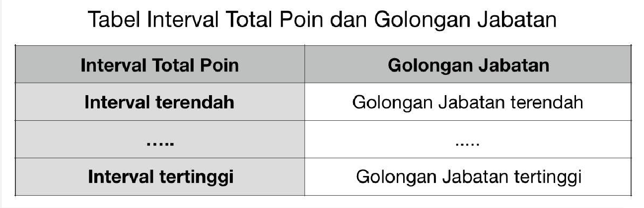
Keterangan Langkah 1:
Batas bawah dari total poin terkecil adalah pembulatan ke bawah dari total poin terkecil.
Batas atas dari total poin terbesar adalah pembulatan ke atas dari total poin terbesar.
Keterangan Langkah 2:
Tidak ada ketentuan yang mengharuskan jarak interval harus sama. Total poin yang lebih besar, jarak intervalnya dapat semakin tinggi. Cara mudah yang dapat dilakukan yaitu dengan membuat jarak interval yang sama. Apabila total poin dalam 3 (tiga) digit, maka interval bisa ditentukan = 100.
Keterangan Langkah 3:
Jumlah interval tersebut dihitung dengan rumus:
Jumlah Interval = (batas atas - batas bawah) / interval
Contoh tabelnya:

Slide 4
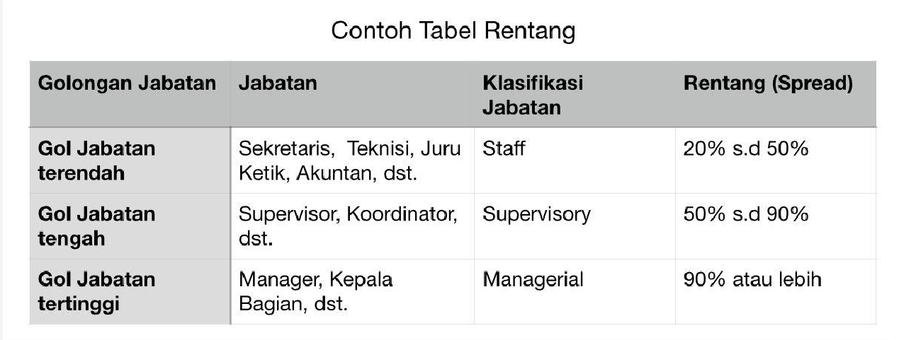
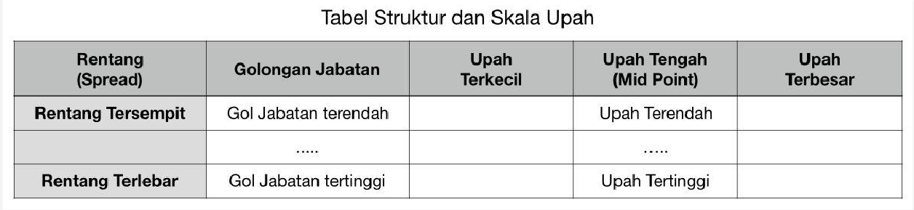
Keterangan Langkah 4:
Contoh Tabel Rentang:
Keterangan Langkah 5:
Contoh Tabel Struktur dan Skala Upah dengan Rentang
Keterangan Langkah 7:
Y adalah upah;
X adalah Golongan Jabatan;
a adalah intercept (titik potong Garis Kebijakan Upah dengan sumbu Y); b adalah slope (sudut kemiringan Garis Kebijakan Upah).
Cara Menghitung:
Hitung besaran b:
Persamaan 1 (titik pertama) Y1=a+b(X1) Persamaan 2 (titik kedua) Y7=a+b(X7)
Apabila Persamaan 2 dikurang Persamaan 1, maka didapat nilai b. Hitung besaran a:
Masukan nilai b pada Persamaan 1, maka didapat nilai a.
Dengan diketahui a dan b, maka upah (Y) untuk Golongan Jabatan (X) lain dapat dihitung.

Slide 5
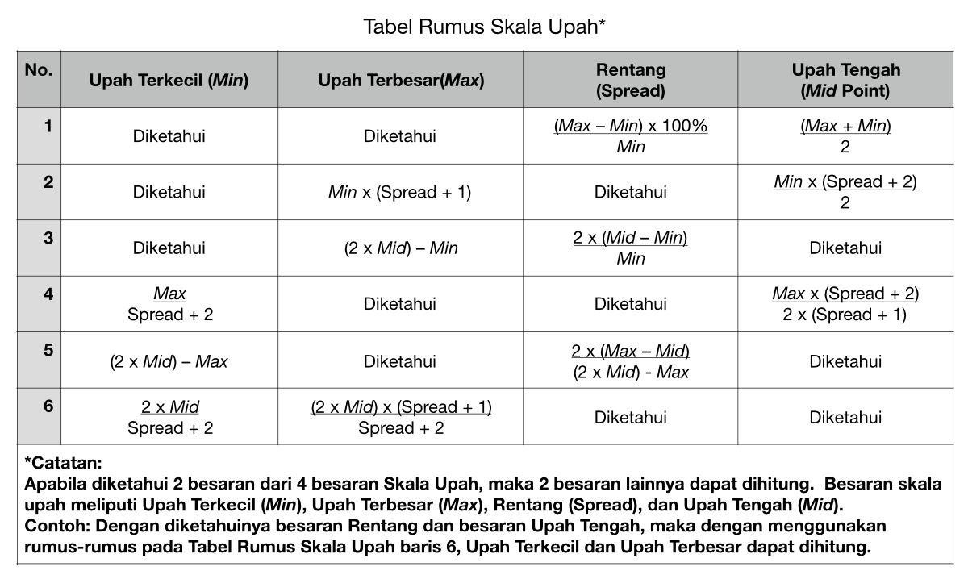
Keterangan Langkah 8:
Tabel Rumus Skala Upah:

Slide 6
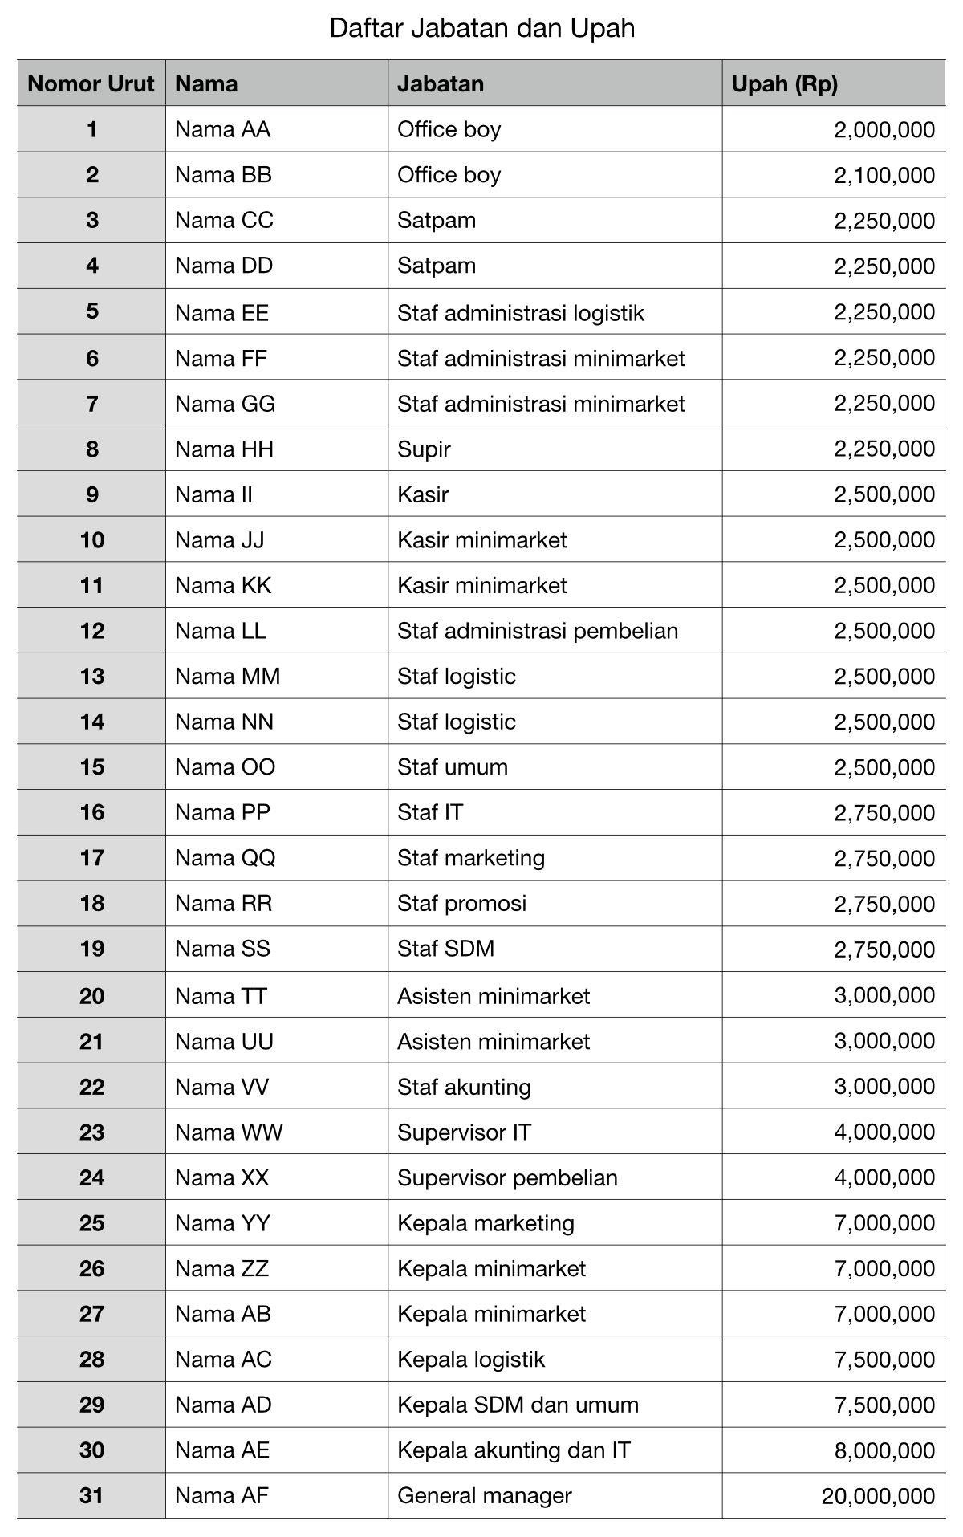
Untuk lebih jelas kita akan menggunakan contoh usaha Mini Market.
Contoh yang digunakan adalah jabatan dan upah sebagai berikut:

Slide 7
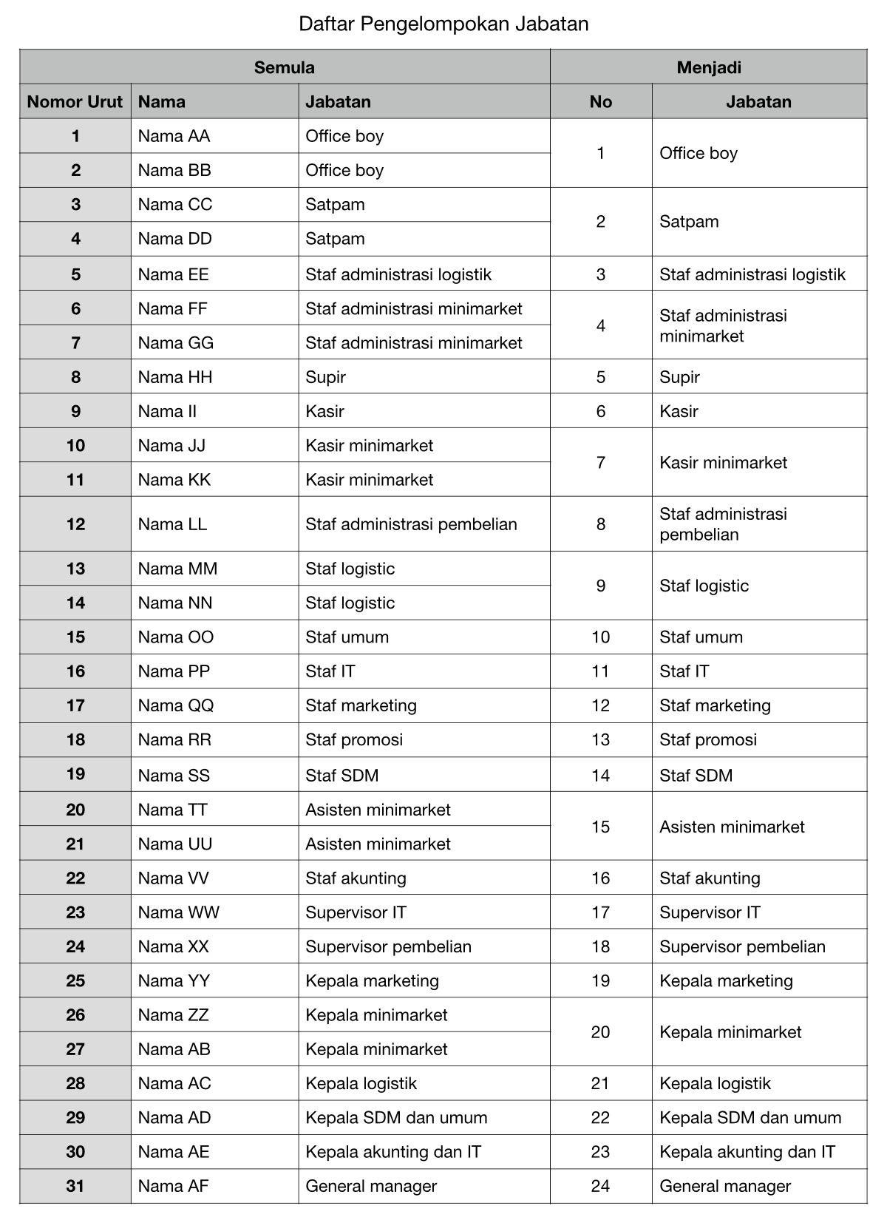
Kemudian dilakukan pengelompokan jabatan yang sama, menjadi seperti ini:

Slide 8
Evaluasi Jabatan
Sebelum melanjutkan ke proses evaluasi jabatan, ada baiknya kita pahami dulu apakah evaluasi jabatan ini:
Adalah proses secara sistematis untuk menilai besar kecilnya atau bobot (secara relatif) jabatan-jabatan yang terdapat dalam suatu organisasi.
Evaluasi Jabatan ini bukanlah sesuatu yang bersifat ilmiah tetapi bersifat
penilaian (judgement).
Dan apakah yang dimaksud dengan Compensable Factor?
Adalah faktor yang digunakan/dipilih untuk menilai jabatan/membobot yang dapat dikompensasikan.
Faktor yang umum digunakan adalah:
  Skill
  Tanggung Jawab
  Usaha (effort)
  Kondisi Kerja
Dari faktor yang umum digunakan itu, kita kembangkan faktor turunannya menjadi seperti ini:
1. Skill
Pendidikan
Pengalaman
Pelatihan
2. Tanggung Jawab
Umum
Pengawasan
Laporan
Rahasia
Bahan/Produk
Kerjasama
Alat
3. Usaha (effort)
Fisik
Mental
4. Kondisi Kerja

Slide 9
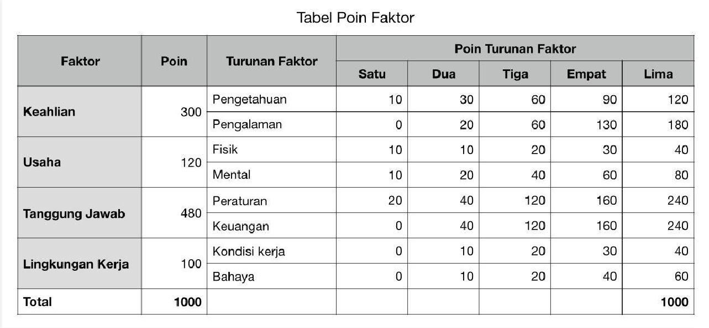
Lingkungan Kerja
Resiko Kerja
Bagaimana membobot faktor kompensasi?
Tentukan jumlah poin dari keseluruhan faktor kompensasi. Standarnya 1000
poin. Mengapa? Kira-kira alasan paling masuk akal adalah supaya bisa memudahkan dalam perhitungan selanjutnya. Menggunakan total 100 kurang luas, menggunakan total 10.000 terlalu luas dan menyulitkan.
Untuk standar faktor di atas, persentase standar yang umum digunakan adalah: (jika diperlukan bisa disesuaikan dengan karakter bisnis yang dijalankan)
  Skill = 30%
  Effort = 12%
  Responsibility = 48%
  Work Environment = 10%
Hitung poin masing-masing faktor Contoh tabel poin faktor:

